Slide 1
STRATEGI E-LEARNING (Lanjutan)
RAHMAT ROBI WALIYANSYAH, M.KOM.

Slide 2
Mengidentifikasi format kelas E-Learning

Slide 3
Mengidentifikasi format kelas E-Learning
Langkah ini untuk memilah dan mengklasifikasi kelas pembelajaran dilakukan dengan synchronous atau asynchronous.

Slide 4
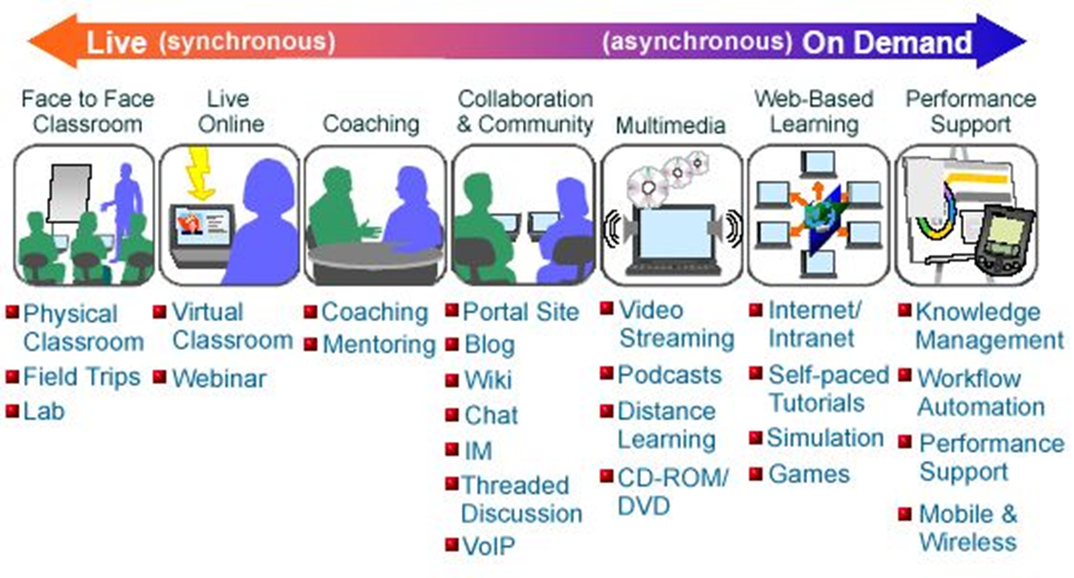

Slide 5
Synchronous
Pertemuan langsung/live secara waktu, bersamaan antara tutor dengan peserta didik. Pada mode ini beberapa media yang bisa digunakan antara lain : live conference, chat, broadcasting dan private message.
Dalam platform ini, tutor dan peserta didik menyepakati waktu yang akan digunakan, sehingga bisa secara real time bertemu dalam perantara jaringan internet. Dalam pembelajaran tatap muka jarak jauh ini, tutor juga memiliki kewenangan untuk memilih peserta. Untuk pelaksanaan real time conference ini beberapa provider sudah menyediakan layanannya baik secara publik atau private, secara berbayar atau gratis. Contoh provider yang telah mengembangkan layanan ini antara lain Skype, Open Meeting, Big Blue Button, Google HangOut dll.

Slide 6
Asynchronous
Pertemuan antara tutor dan peserta didik tidak secara langsung, terdapat delay antara penyediaan media dan pembelajaran yang terjadi. Contoh media yang digunakan : Forum, gambar, video, sound, e-mail dan teks.

Slide 7
Asynchronous
Terjadinya delay waktu antara penyediaan media dengan pembelajaran, memberikan waktu lebih banyak kepada peserta didik untuk bisa mendalami lebih lanjut materi yang telah disediakan. Selain itu, peserta didik juga diberikan keluangan untuk mengkaji materi-materi dari sumber yang lain untuk pengkayaan bahan ajar. Salah satu kelemahan yang ditemukan pada mode ini adalah jika adanya pertanyaan atau topik diskusi yang membutuhkan klarifikasi atau jawaban dari tutor maka membutuhkan waktu yang sangat tentative, tergantung dari kesediaan tutornya. Walaupun begitu, tentu saja sumber belajar tidak hanya berasal dari tutor semata, namun bisa juga didapatkan dari rekan sejawat.

Slide 8
Hybrid/Blended Learning
Ini kombinasi mode antara synchronous dengan asynchronous dimana fase ini biasanya ditempuh untuk masa adaptasi penerapan e-learning di masa-masa awal. Mode ini memungkinkan adanya mixed penerapan e-learning dengan kelas tradisional, adapun berapa persentasenya (antara e-learning dengan tradisional) tergantung dari masing-masing institusi. Sebagai gambaran jika dilakukan fifty-fifty semisal untuk pertemuan 10 x, maka 5x dilakukan dengan konvensional dan 5x dengan e-learning. Kombinasi inipun dalam perjalanannya bisa berkurang/bertambah tergantung dari masa transisi dan evaluasi.

Slide 9
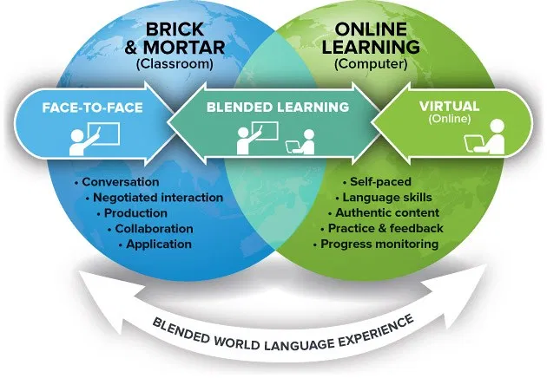
Sebagai ilustrasi seperti nampak pada gambar dibawah ini (pengajaran berbahasa asing).

Slide 10
Pemilihan Model Desain Instruksional

Slide 11
Menurut Marina Arshavskiy (2013), Model Desain Instruksional pada e-learning sendiri paling tidak terdiri dari 7 tipe.
ADDIE Model
Seels and Glasgow ISD Model
Dick and Carrey Systems Approach Model
ASSURE Model
Rapid ISD Model
Four-Door (4 D) eLearning Model
SAM Model

Slide 12
ADDIE
ADDIE Model kepanjangan dari Analyze (analisis), Design (desain), Develop(membangun), Implement (terapkan), dan Evaluate (evaluasi). Model ini cukup umum dikenal sebagai model yang fleksibel yang sering dipakai untuk pengembangan sistem. Disiapkan untuk membantu proses step by step yang membantu sistem desainer untuk membuat program yang sesuai dengan framework.

Slide 13
ASSURE
Dikembangkan oleh Heinich, Molenda, Russell dan Smaldino, berdasarkan 9 even Instruksional Gagne. Model ini mengasumsikan bahwa desain kelas menggunakan berbagai tipe media dan secara khusus sangat bermanfaat untuk desain kelas e-learning.

Slide 14
ASSURE kepanjangan dari:
A – Analyze Learner (Menganalisis Pembelajar)
S – State Objectives (Menentukan Tujuan Pembelajaran)
S – Select Media and Materials (Memilih media dan materi)
U – Utilize Media and Materials (Menggunakan media dan materi)
R – Require Learner Participation (Membutuhkan partisipasi pembelajar)
E – Evaluate and Revise (Evaluasi dan revisi)

Slide 15
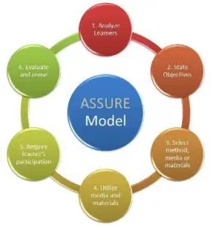
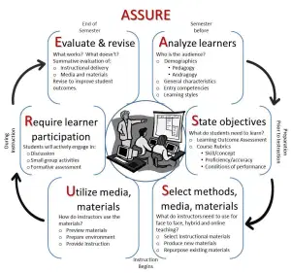
ASSURE

Slide 16
Menggunakan dan memperhatikan interaksi

Slide 17
Menurut Moore (1989), salah satu pioner dan pakar dalam pembelajaran jarak jauh, serta editor American Journal of Distance Education dalam pembelajaran jarak jauh, setidaknya akan terjadi 3 interaksi :

Slide 18
Pembelajar pada konten
Merujuk pada poin ini, perhatian dari pembelajar kepada konten materi memegang peranan penting akan tingginya serapan pembelajaran. Sehingga penyedia materi yang baik seyogyanya memperhatikan faktor ini sebagai faktor penyukses pembelajaran dengan cara mengkonstruk materi dengan cara yang kreatif, inovatif dan interaktif.

Slide 19
Pembelajar pada tutor
Tutor yang baik dalam pembelajaran jarak jauh, walaupun tidak dituntut untuk selalu online 24 jam, namun kesediaan membantu pembelajar akan menjadi nilai plus. Apalagi dengan karakter sebagian besar pengguna yang lebih ‘touching’ ketika berinteraksi dengan manusia.

Slide 20
Pembelajar pada pembelajar yang lain
Kita sadari sepenuhnya bahwa pada model pembelajaran jarak jauh, siapa saja dapat menjadi narasumber. Sehingga sistem e-learning tidak hanya mengandalkan sepenuhnya pada materi online atau tutor.

Slide 21
Memilih teknologi pendidikan yang tepat

Slide 22
Pembelajar pada konten
Video embed
Gambar
Animasi
Sound
Wiki
Media hypertext

Slide 23
Pembelajar pada tutor
Live conference
Personal Message
Forum
Broadcasting Video

Slide 24
Pembelajar pada pembelajar yang lain
Chat
Forum
Personal Message
Wiki

